Slide 2
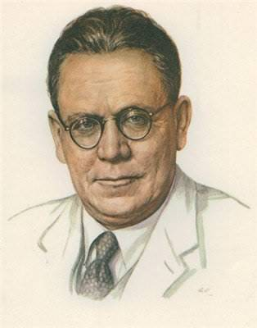
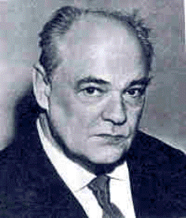
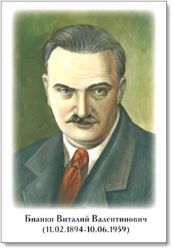
Кто автор сказки?
А - С.Я.Маршак
В - Е.И.Чарушин
С - В.В.Бианки

Slide 3
Какая из пословиц отражает главную мысль сказки?
А – Дружбой дорожи , забывать её не спеши.
В – Трудно друга найти, да легко потерять.
С - Друзья познаются в беде.

Slide 4
Понравилась ли вам инсценировка сказки?
А -не понравилась
В - понравилась
С - не очень понравилась

Slide 5
МОЛОДЦЫ!

Slide 6
Яндекс-картинки и портреты

